Slide 1
SDN部署实现
虚拟机及外部主机的通信
2017 年 5 月

Slide 2

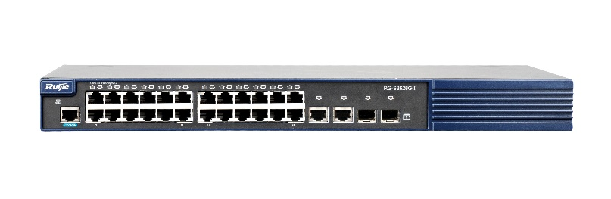
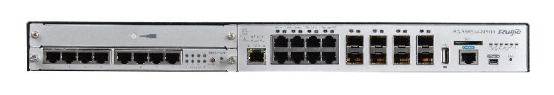
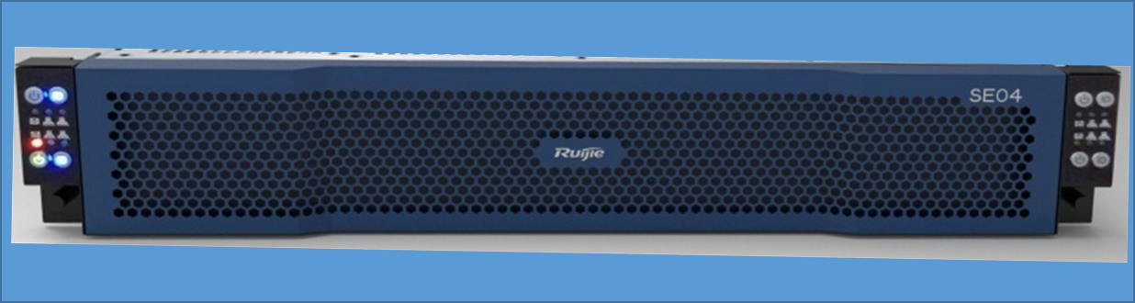
本实验有两台主机、两台交换机、
一台SDN控制器联合部署，两人一队

Slide 3

实验拓扑
RG-ONC
板载网卡
ETH1
PORT1
OVS
S2928G，传统交换机
PORT2
S5750C，SDN交换机
1
11
22
ETH(X)
外部主机
Virtual Box
XP系统
外接USB网卡
主机 PC2 XP系统
宿主机 PC1 Ubuntu

Slide 4
实验开始之前，请各位老师先执行：
sudo mn –c
注：宿主机 PC1 Ubuntu电脑需要！！！

Slide 5
宿主机 PC1 Ubuntu
请各位老师，通过ubuntu系统内置的virtual BOX来安装xp系统。
在/home/ruijie/installationpackage目录下找到 xp.ISO镜像和密钥文件。

Slide 6
配置网卡
宿主机 PC1 Ubuntu的IP地址配置：
第一组将eth1 ip配置成192.168.1.11
第二组将eth1 ip配置成192.168.1.13
sudo ifconfig eth1 192.168.1.11（13）
第一组将USB网卡 ip配置成172.16.1.12
第二组将USB网卡 ip配置成172.16.1.14
sudo ifconfig eth(x) 172.16.1.12（14）
注：这里需通过 ifconfig /ipconfig命令查看ip是否正确修改，否则请通过右上（下）角进行网络配置进行图形界面设置。

Slide 7
设置虚拟机和真实PC的IP地址
将宿主机 PC1 Ubuntu 内虚拟机ip设置172.16.1.11，并XP系统默认自带的防火墙功能，否则会禁止ping的操作，影响实验结果。
将主机 PC2 XP系统地址设置成172.16.1.22，关闭防火墙功能。
注意：其中宿主机PC1，外接USB网卡连接SDN交换机的11口，主机PC2连接SDN交换机的22口。

Slide 8
宿主机 PC1 Ubuntu通过Open vSwitch建立网桥
在本机建立OVS 网桥：
sudo ovs-vsctl add-br ovs
将usb网卡桥接到OVS网桥上：
sudo ovs-vsctl add-port ovs eth（x）
创建OVS虚拟机网桥新的的网卡port1，port2：
sudo ip tuntap add mode tap port1
sudo ip link set port1 up
sudo ovs-vsctl add-port ovs port1
sudo ip tuntap add mode tap port2
sudo ip link set port1 up
sudo ovs-vsctl add-port ovs port2
sudo ovs-vsctl list-ports ovs查看陈列出ovs交换机接口信息

Slide 9
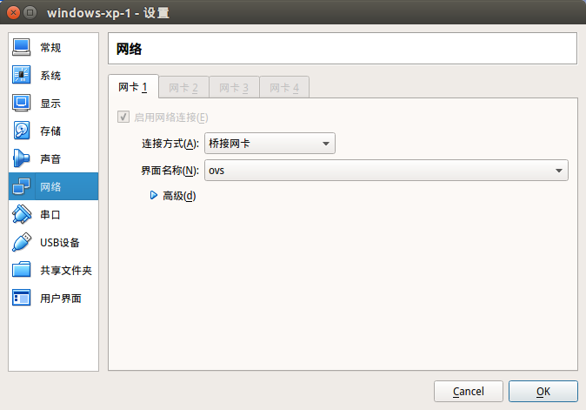
将虚拟机网卡桥接到ovs上
开启虚拟机设置，点击上面 设备->网络->网络，出现下图：
将连接方式选择为：桥接网卡
并将界面名称选择OVS网卡

Slide 10
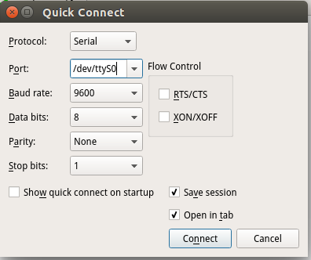
交换机配置
用串口线连接PC和锐捷设备的console口
在终端：sudo SecureCRT
在quick connect里连接锐捷的设备

Slide 11
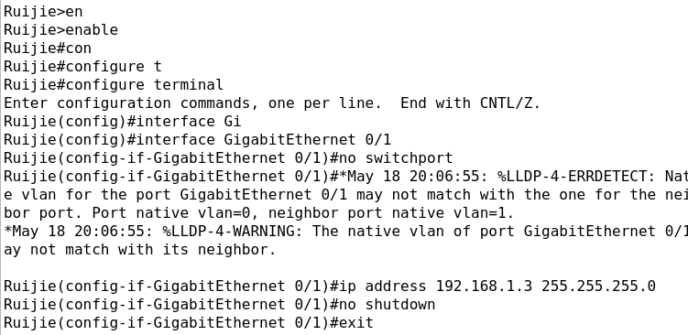
配置SDN交换机管理口地址
interface gi 0/1
no switch
ip address 192.168.1.3 255.255.255.0

Slide 12
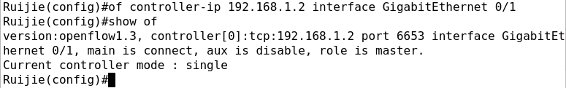
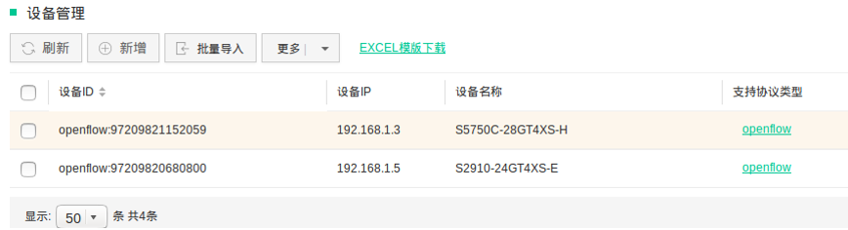
配置SDN交换机连接SDN控制器
of control-ip 192.168.1.2 interface gi 0/1

Slide 13
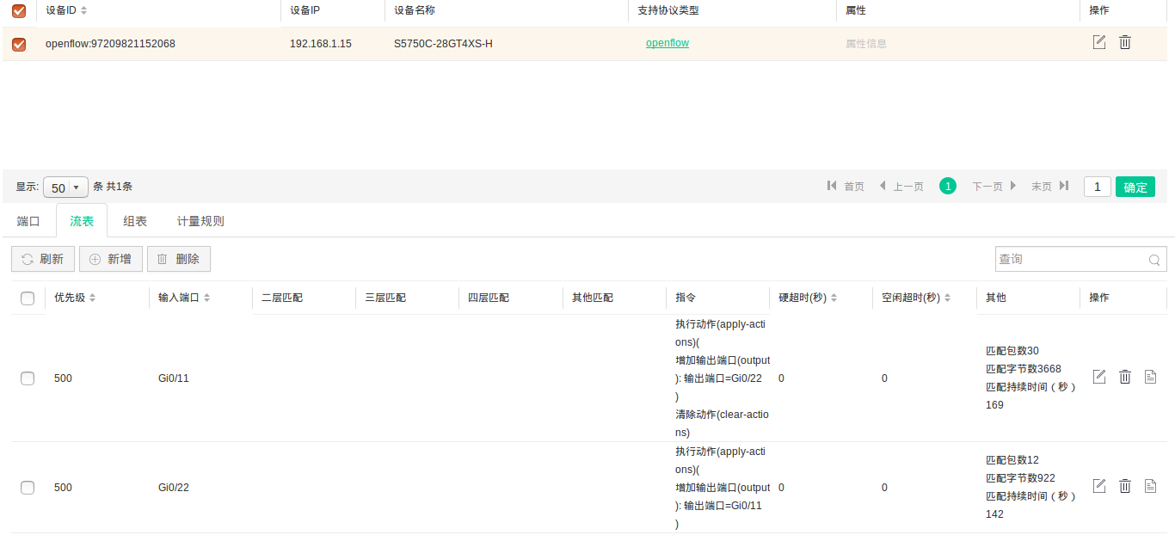
通过RG-ONC控制SDN交换机下发流表

